Slide 1
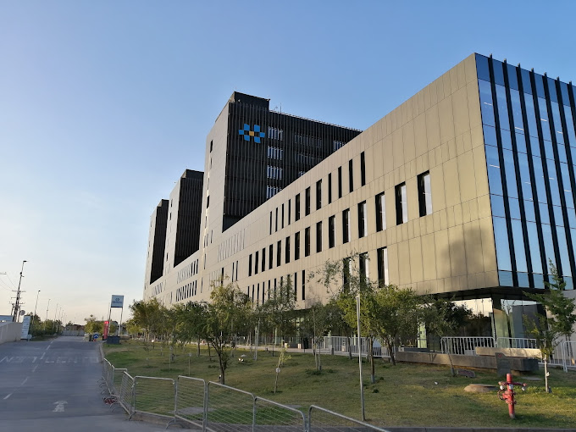
PROYECTO
MEDITRACK
Carrera: Ingeniería en informática
Docente: Aldo Martinez Órdenes
Sección: 003D
Integrantes: Alejandro Valdivia
Gabriela Campomanes

Slide 2
INTRODUCCIÓN
MediTrack es un software desarrollado para optimizar la gestión de inventarios médicos en el Hospital Clínico Félix Bulnes.
Este proyecto busca digitalizar procesos manuales y mejorar el control de insumos médicos.
El objetivo principal es reemplazar los sistemas tradicionales en papel por una plataforma web que permita un mejor control de stock, mayor trazabilidad y, como resultado, una atención más eficiente para los pacientes.

Slide 3
PROBLEMÁTICA
Mucho papel.
Poco control de stock
Mayor Gasto
Mayor tiempo de espera
Mucha posibilidad de mejora

Slide 4
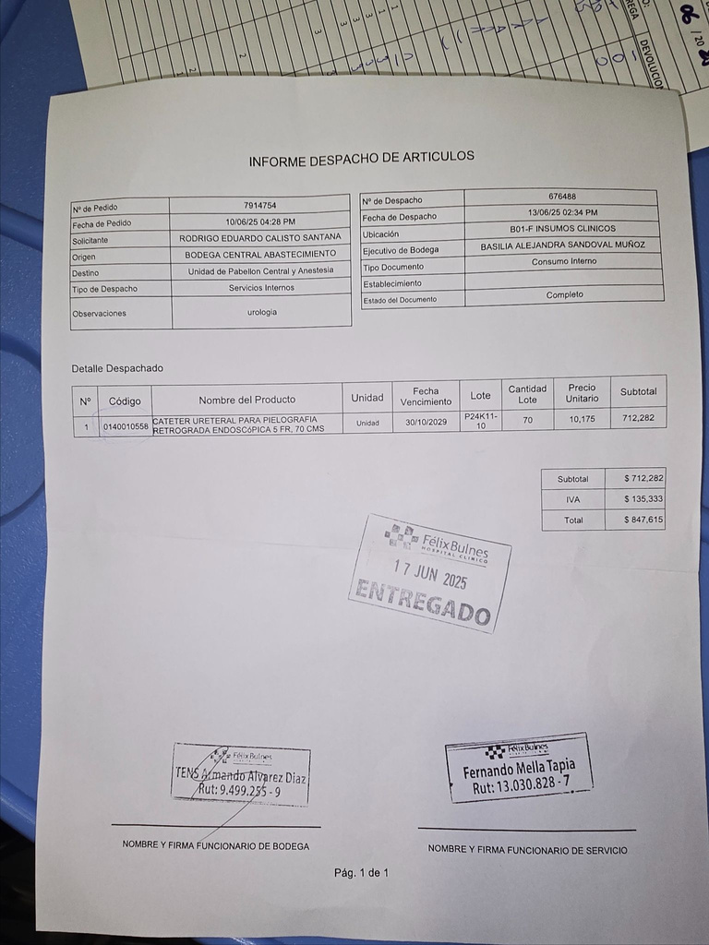
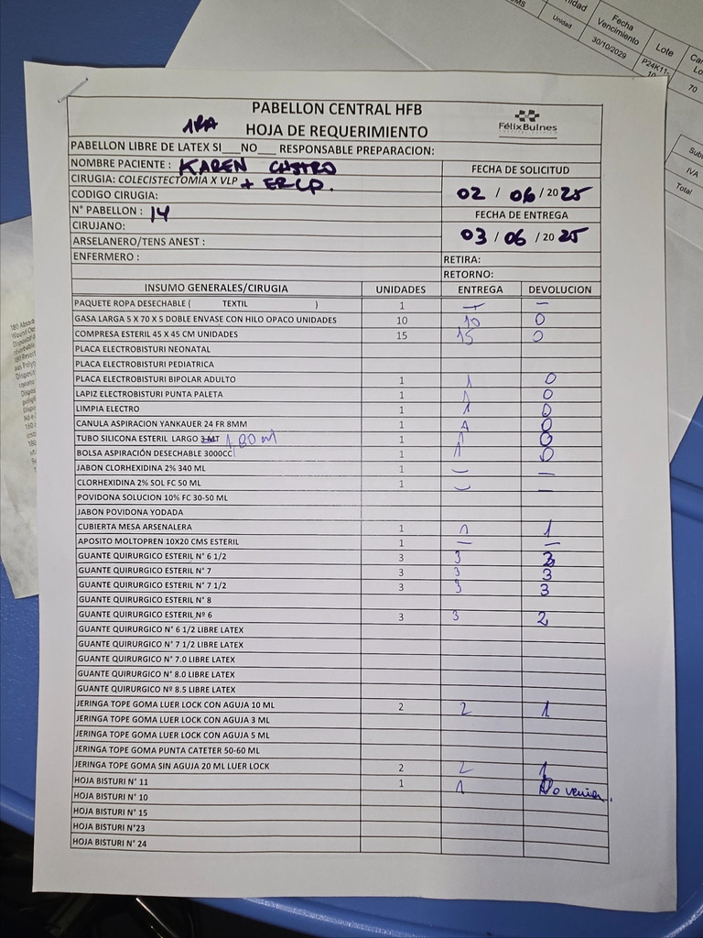
PROBLEMÁTICA

Slide 5

SOLUCIÓN
SOFTWARE PARA LA GESTIÓN DE INVENTARIO AL REGISTRAR ENTRADAS, SALIDAS DE STOCK E INCLUSO DEVOLUCIONES.
DASHBOARDS INFORMATIVOS CONOCER ESTADO ACTUAL DE STOCK Y FACILITAR LA TOMA DE DECISIONES EN CUANTO A LOS INSUMOS.
REGISTROS DE PROCESOS E HISTORIALES DE SALIDAS Y ENTRADAS DE INSUMOS, MEJORA EN TRAZABILIDAD
REGISTRO DE INSUMOS UTILIZADOS POR PACIENTE

Slide 6
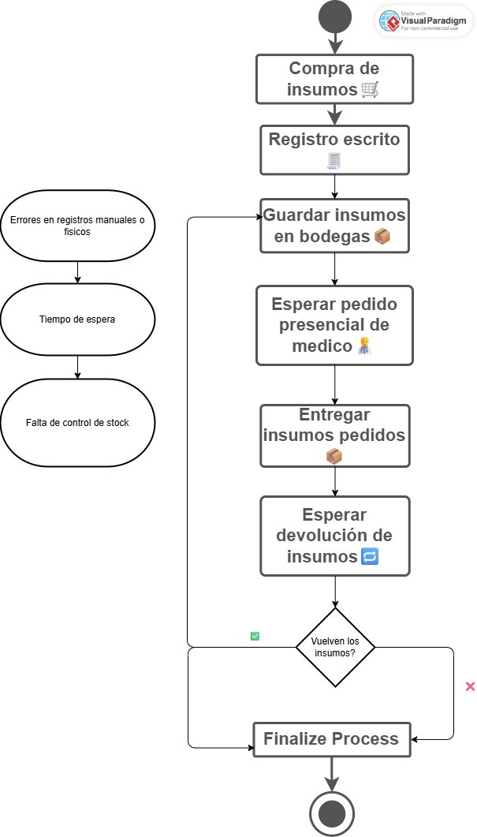
MODELO AS - IS

Slide 7
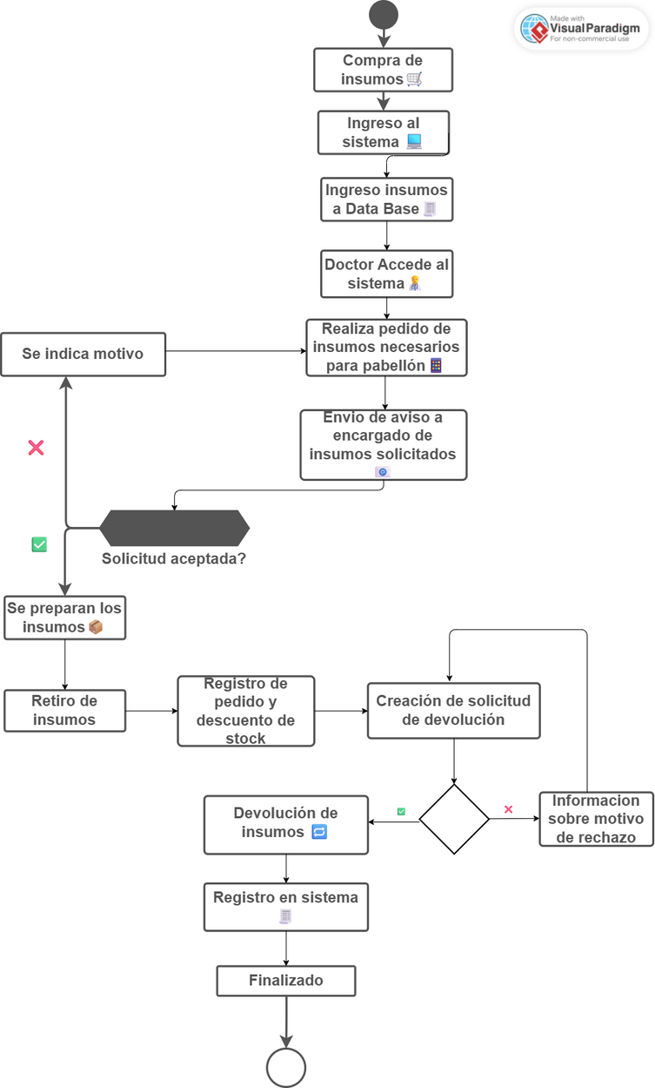
MODELO TO - BE

Slide 8
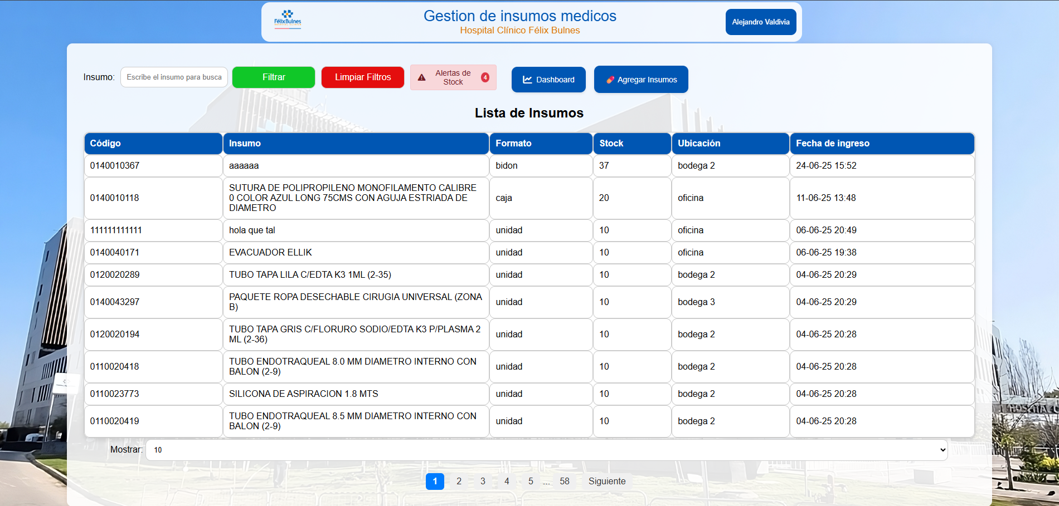
GESTIÓN DE BODEGA

Slide 9
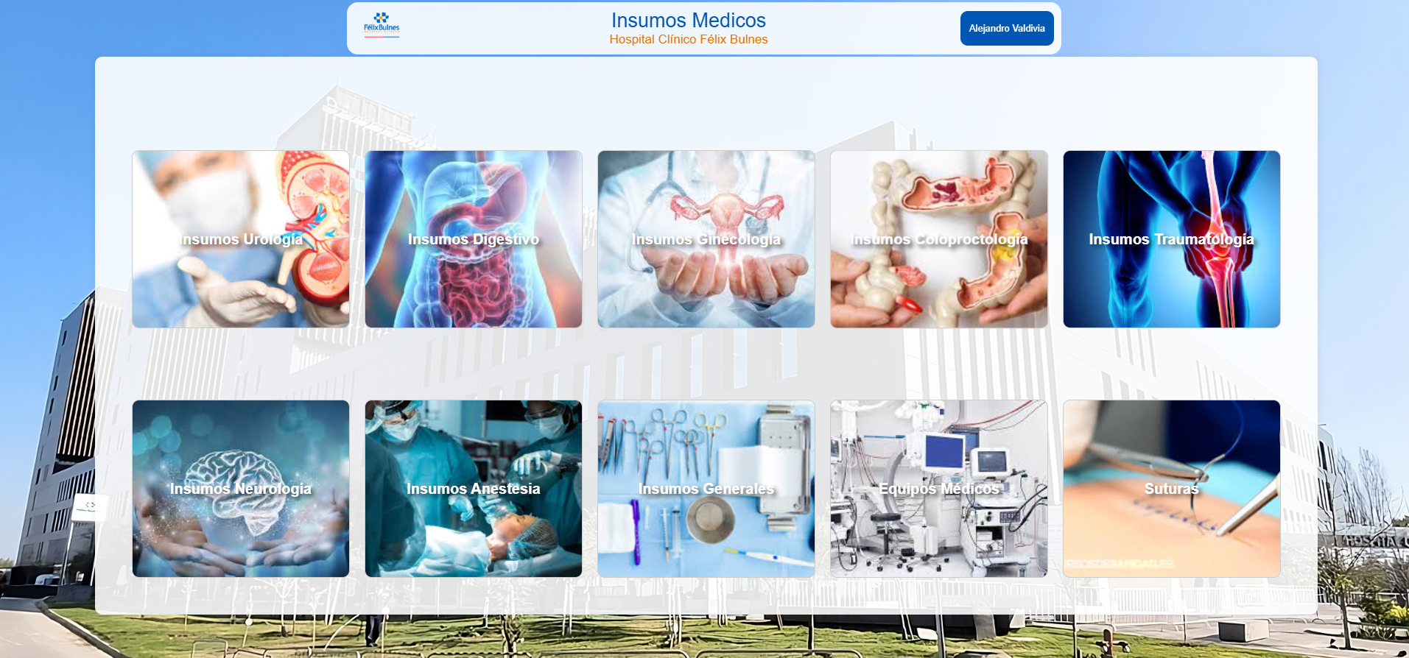
VISIÓN DE DOCTOR PARA HACER PETICIONES

Slide 10
SOFT SKILLS
Planificación, coordinación y seguimiento de proyectos informáticos.
Gestión de proyectos.
Colaboración efectiva con profesionales de diversas disciplinas.
Capacidad de explicar soluciones técnicas a públicos no especializados.
Identificar, analizar y solucionar problemas de forma lógica y eficiente.
Compromiso con la seguridad, privacidad y el uso ético de la tecnología.

Slide 11
HARD SKILLS
Uso de Lenguajes como: PHP, Python, JavaScript, SQL.
Para el FrontEnd se utilizó: HTML, CSS, JS
Uso de manejo de sesiones en el Backend, control de acceso
Uso de Base de datos relacional MySQL
Dev Tools: XAMPP, GitHub
Otros: Composer, seguridad web, análisis de datos, Machine Learning básico

Slide 12
METODOLOGÍA
La metodología Scrum es flexible, práctico y nos permite adaptarnos al cambio en la fase de Sprint que lo requiera.
Factores Facilitadores
Documentación y tutoriales.
Roles definidos: Alejandro Valdivia (Product Owner), Gabriela Campomanes (Scrum Master), Equipo de desarrollo (Ambos).
Uso de librerías para acelerar el desarrollo.
Posible Riesgo y Solución
Riesgo: Complejidad del modelo de ML
Solución: Empezar a probar con distintos modelos y el modelo que mejor se adapto fue el de regresión lineal (tendencia en el tiempo, Mes, Cantidad Usada, Métrica(datos reales del mes futuro))

Slide 13
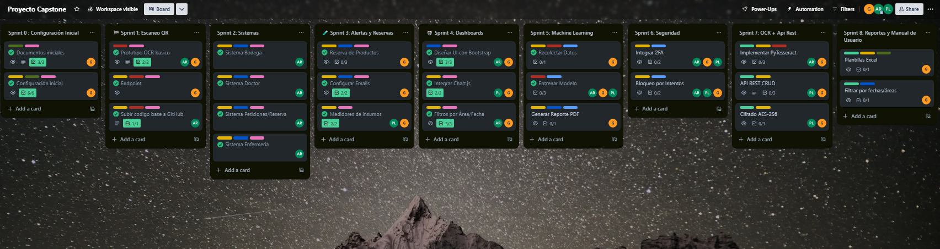
FASES TRELLO

Slide 14
PROBLEMAS DURANTE EL DESARROLLO
Salida de integrante del proyecto MediTrack.
Reorganización de tareas. (Distribución, Sprints, Alcances modificados)
Reorganización de ideas. (Cambio base de datos, objetivos modificados(ReIn))
Tiempos disponibles.

Slide 15

MUESTRA DE MEDITRACK

Slide 16
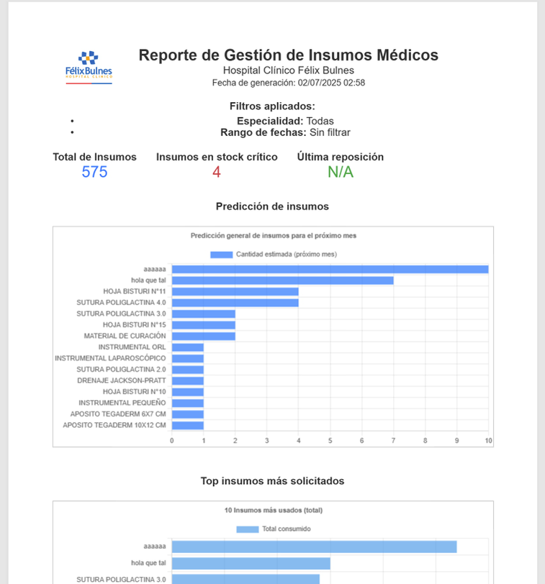
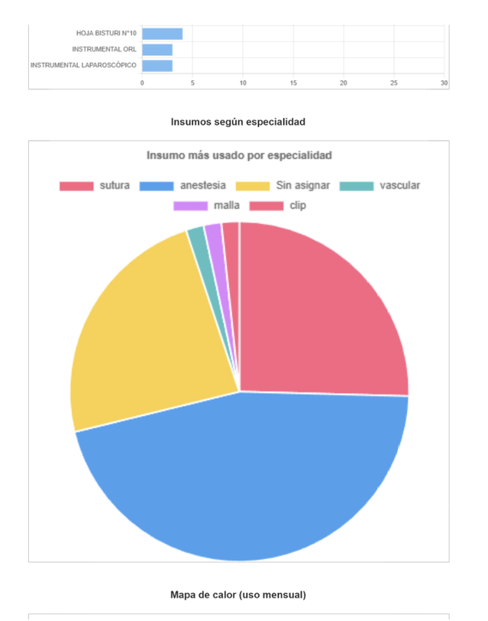
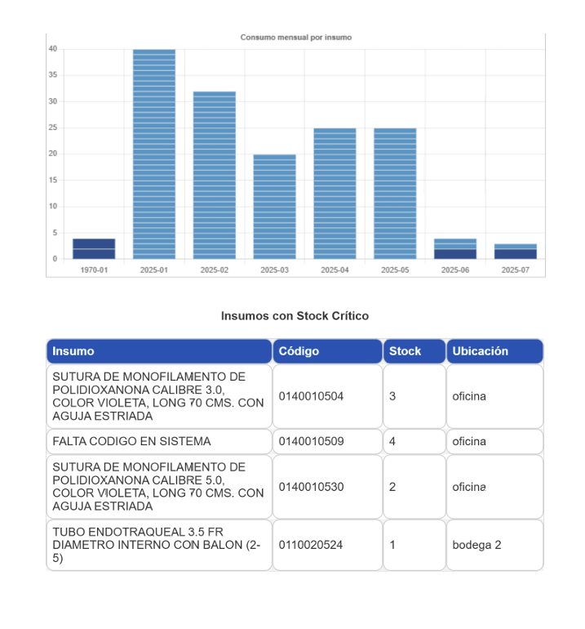
EVIDENCIA

Slide 17
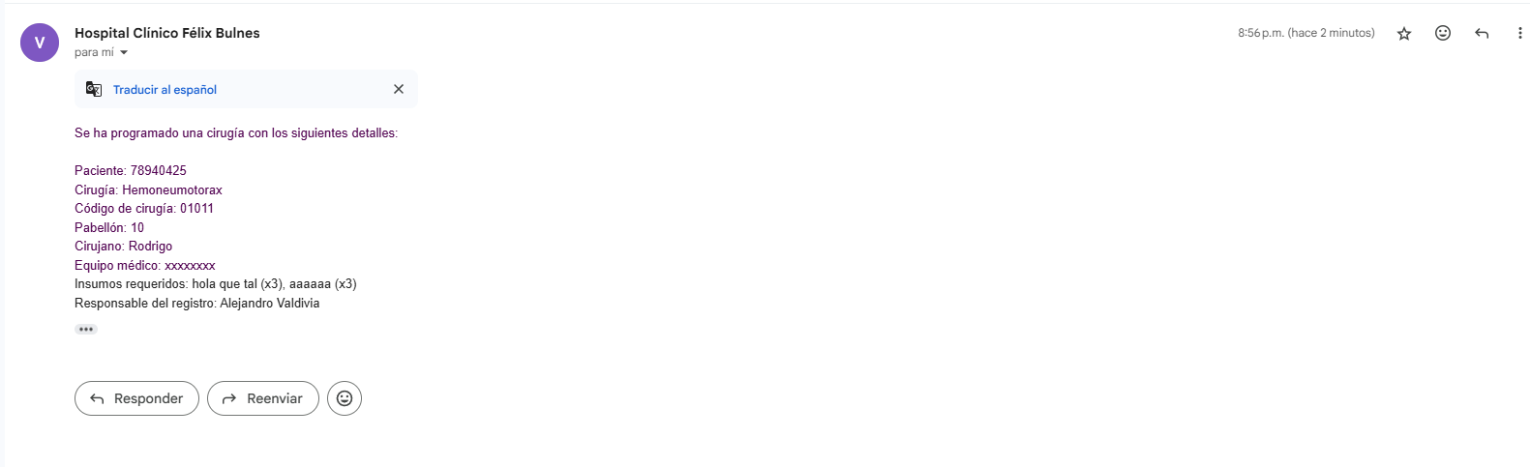
EVIDENCIA

Slide 18
CONCLUSIÓN
El proyecto MediTrack representa una solución innovadora y pertinente para enfrentar la gestión ineficiente de insumos médicos en entornos hospitalarios.
La propuesta no solo responde a una necesidad real del Hospital Félix Bulnes, sino que además se alinea con las competencias del perfil de egreso del estudiante de Ingeniería en Informática.
MediTrack representa una solución adaptable y escalable que eficiencia operativa de centros de salud.

